Slide 1

Akıllı Haber Toplayıcı (Smart News Aggregator) Uygulaması.
Flutter ile Çok Kaynaklı ve Çok Dilli Modern Bir Çözüm.
Malek AL Suedani | bilgisayar muh.

Slide 2
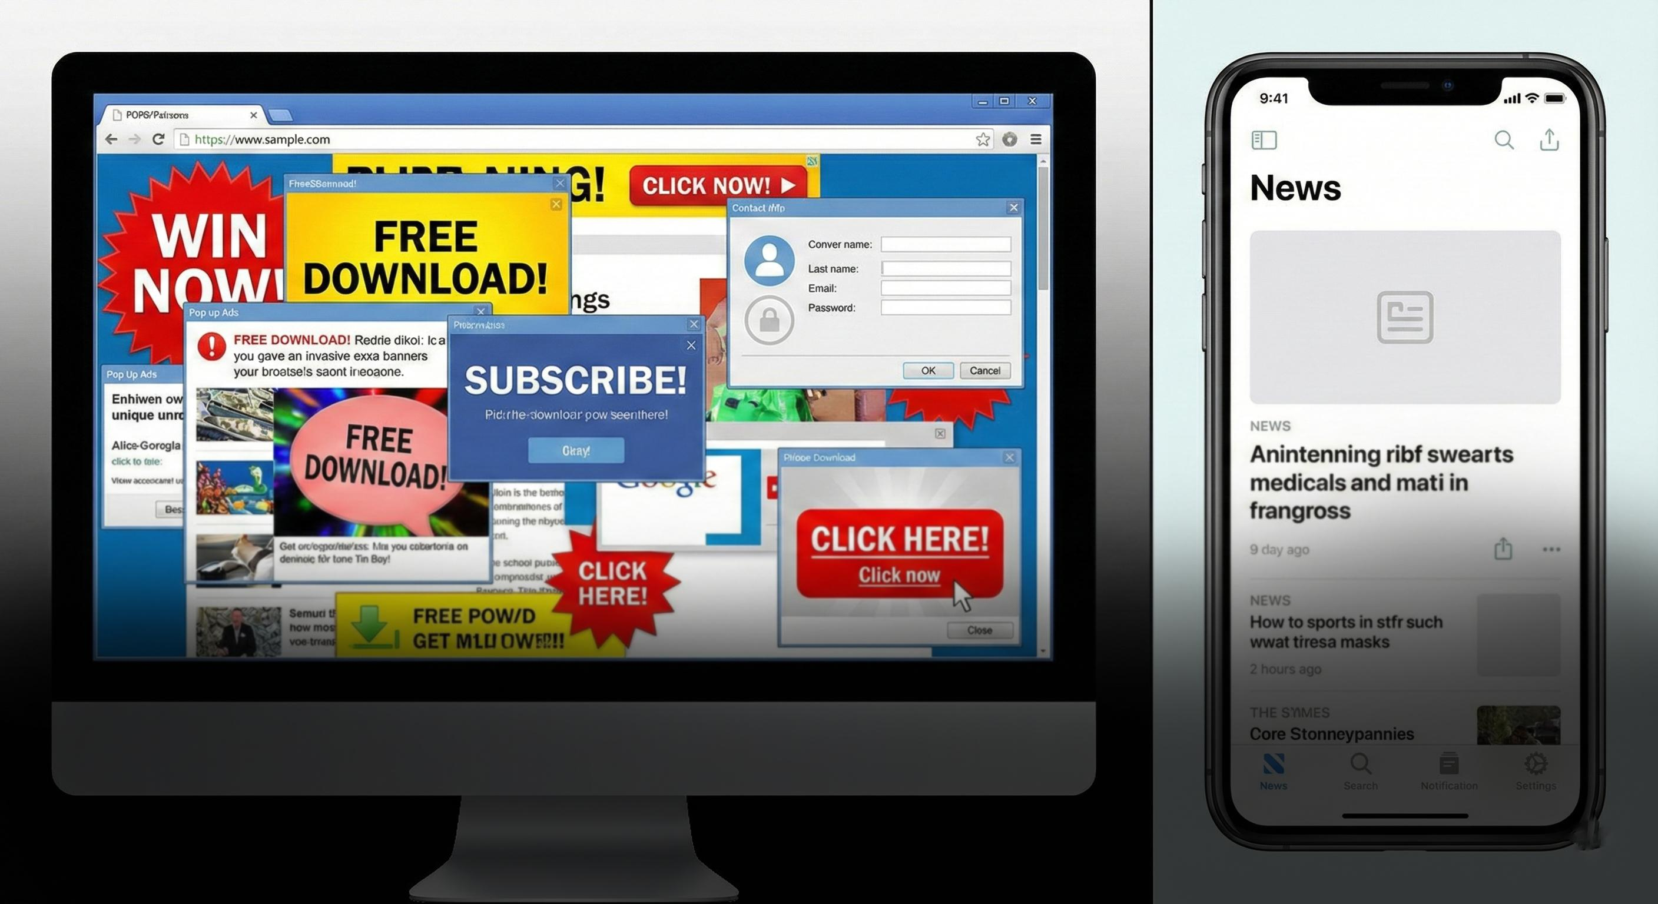
Çözüm: NewsAPI ve özel RSS akışlarını tek bir çatıda birleştiren, minimalist tasarıma sahip bir uygulama geliştirdik. Uygulama, kullanıcının sadece içeriğe odaklanmasını sağlayan araçlarla donatılmıştır.
Problem: Günümüzde kullanıcılar reklam kalabalığı, karmaşık arayüzler ve haber kaynakları arasında kaybolma sorunu yaşıyor. Ayrıca, diller arası geçişte görsel uyumsuzluklar (yazı tipi sorunları gibi) kullanıcı deneyimini düşürüyor.

Slide 3
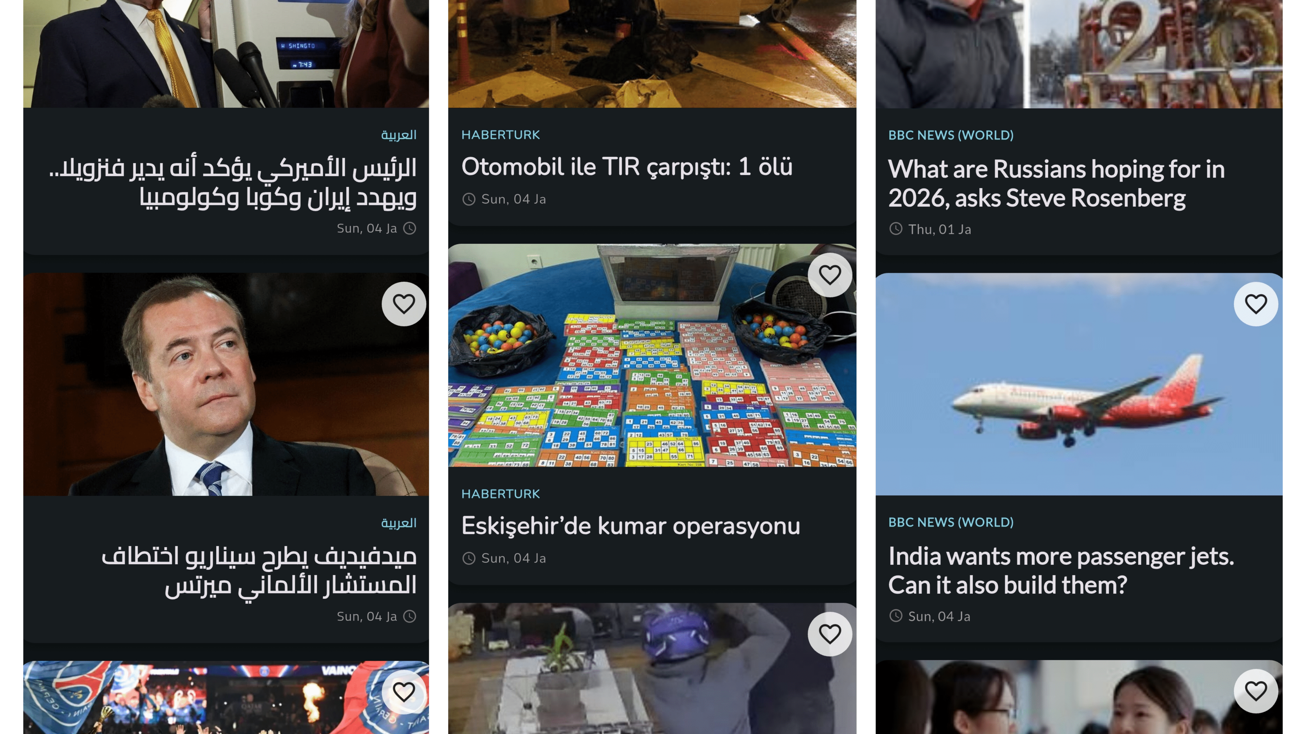
Arapça, Türkçe ve İngilizce dilleri için tam destek sunar.
Minimalizm: Uygulama, "Az ama Öz" felsefesiyle tasarlandı. Gereksiz hiçbir görsel öğe barındırmaz.
Uyarlanabilir Yazı Tipleri (Adaptive Fonts): Her dilin karakter yapısına en uygun font seçildi; Arapça için Cairo, Türkçe için Nunito ve İngilizce için Lato kullanılarak okuma konforu maksimize edildi.
Karanlık Mod: Gece okumaları için göz dostu tam entegre karanlık tema desteği mevcuttur.

Slide 4
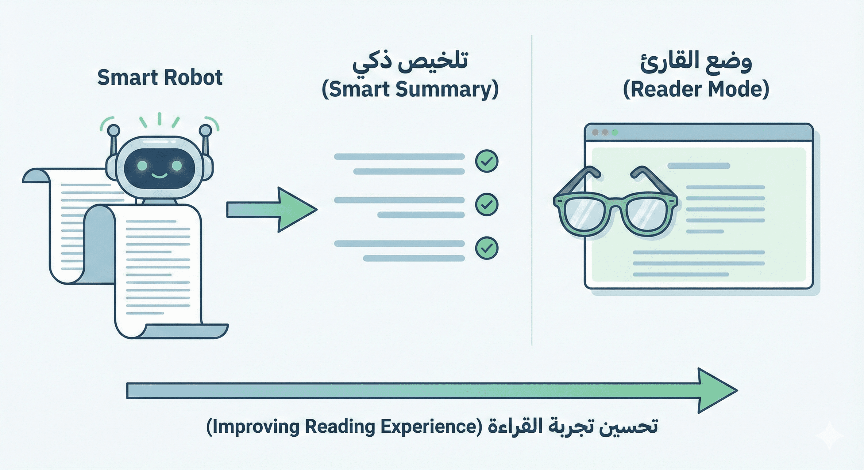
Favoriler Sistemi: Kullanıcılar ilgilendikleri haberleri daha sonra okumak üzere yerel veritabanına kaydedebilirler.
Yapay Zeka Destekli Özetleme: Uzun makaleleri okumaya vakti olmayan kullanıcılar için AI algoritması haberi analiz eder ve en önemli noktaları özetler.
Okuma Modu (Reader Mode): Web sayfalarındaki dikkat dağıtıcı reklamları, yan menüleri ve gereksiz JavaScript öğelerini temizleyerek sadece saf metin ve ana görseli sunar.

Slide 5
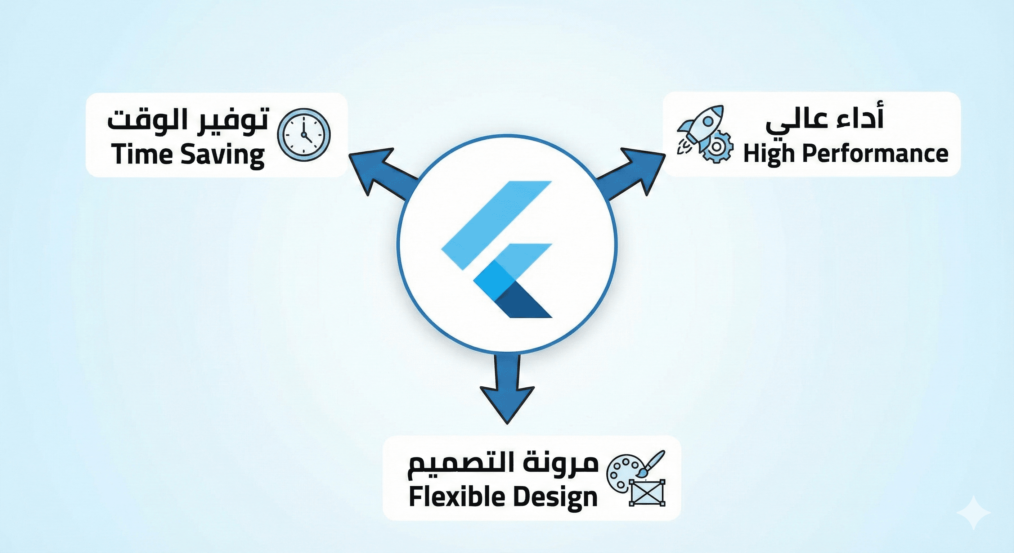
Esneklik: Çok dilli yerelleştirme (Localization) ve özel font yönetimi konusundaki üstün kabiliyetleri.
Tek Kod Tabanı: Hem iOS hem de Android platformları için yüksek performanslı çıktı alabilme imkanı.
Hızlı Arayüz Geliştirme: Flutter'ın sunduğu zengin widget kütüphanesi ile karmaşık UI bileşenlerini hızla oluşturma.

Slide 6
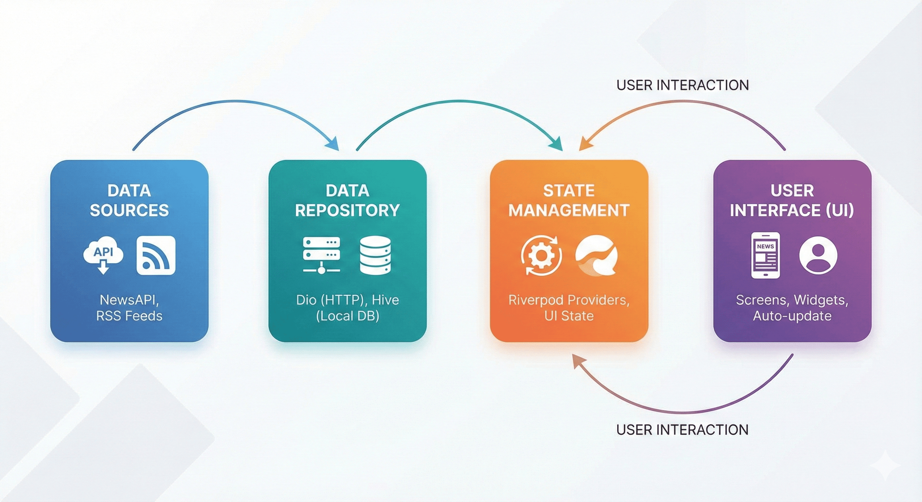
Neden Riverpod?: Flutter dünyasında güvenliği (Compile-safe) ve test edilebilirliği en yüksek olan durum yönetimi (State Management) çözümüdür.
Uygulama Alanı: Haber akışlarının güncellenmesi, dil değişikliklerinin anında tüm ekrana yansıması ve favori listesinin senkronizasyonu Riverpod sağlayıcıları (Providers) üzerinden yönetilir.

Slide 7
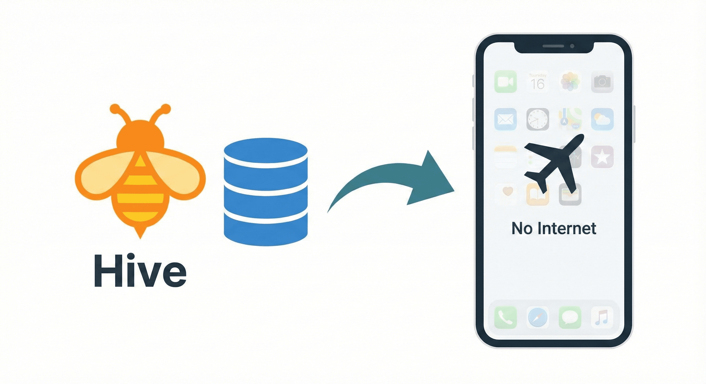
Hive (Yerel Veritabanı): Geleneksel SQLite'a göre çok daha hızlı olan, Dart diliyle yazılmış bir NoSQL veritabanıdır. Makalelerin çevrimdışı önbelleğe alınması (Offline Caching) için kullanılmıştır.

Slide 8
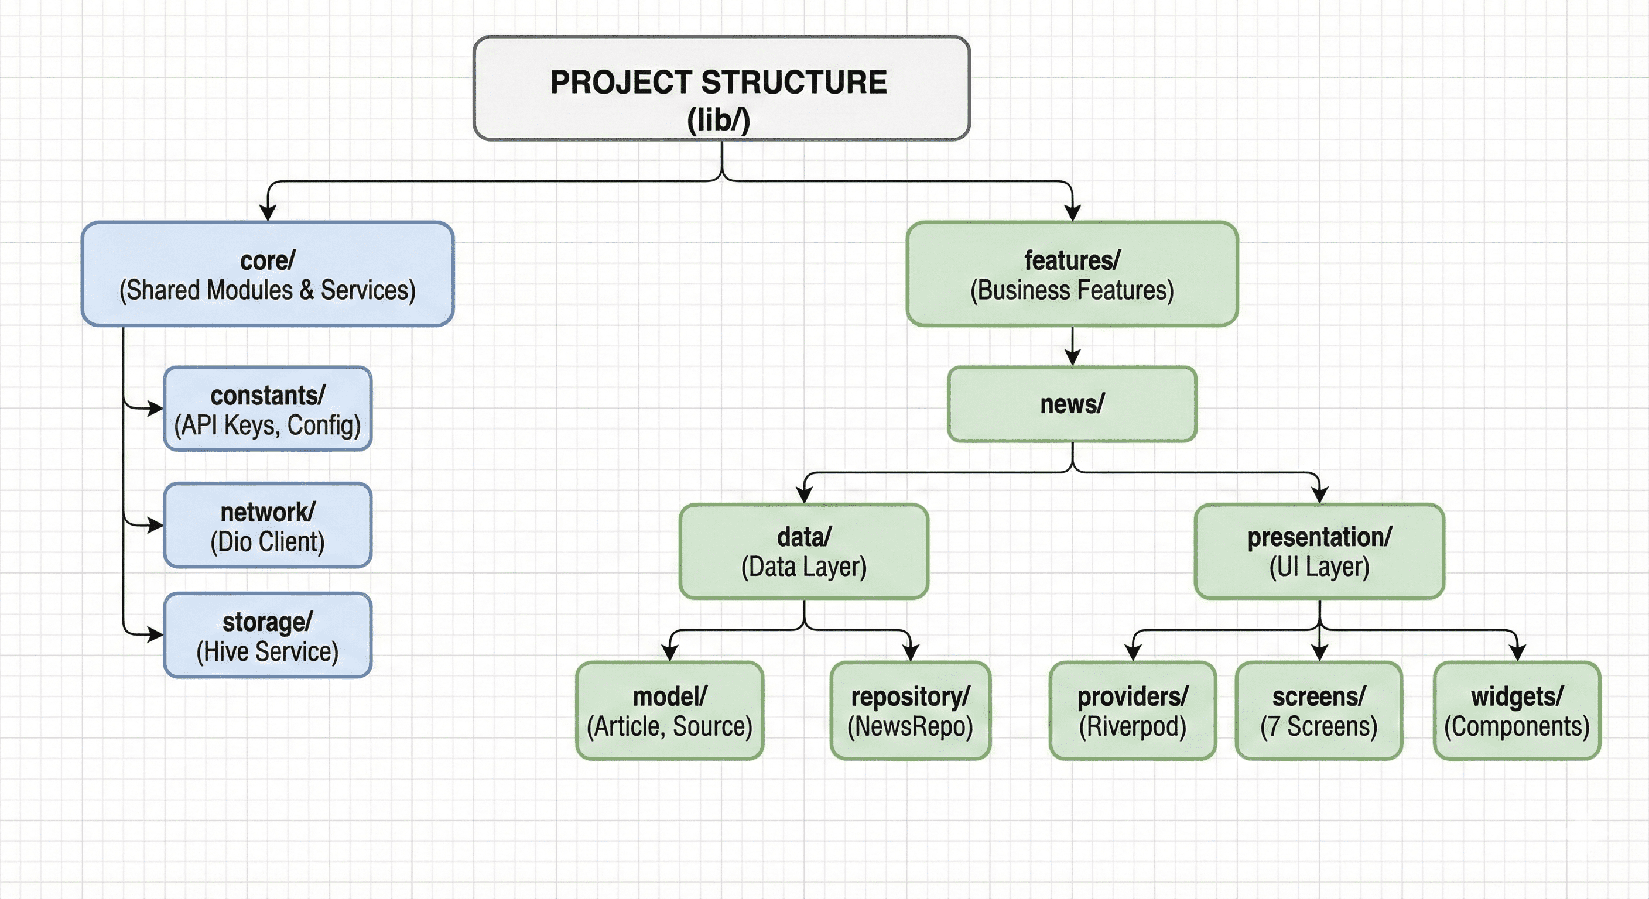
Katmanlı Yapı: Proje; Data, Domain ve Presentation olarak 3 ana katmana ayrılmıştır.
Data: API ve yerel depolama işlemlerini yönetir.
Presentation: UI bileşenleri ve Riverpod sağlayıcılarını içerir.
Sürdürülebilirlik: Bu mimari sayesinde uygulamaya yeni özellikler eklemek veya hata ayıklamak son derece kolaydır.

Slide 9
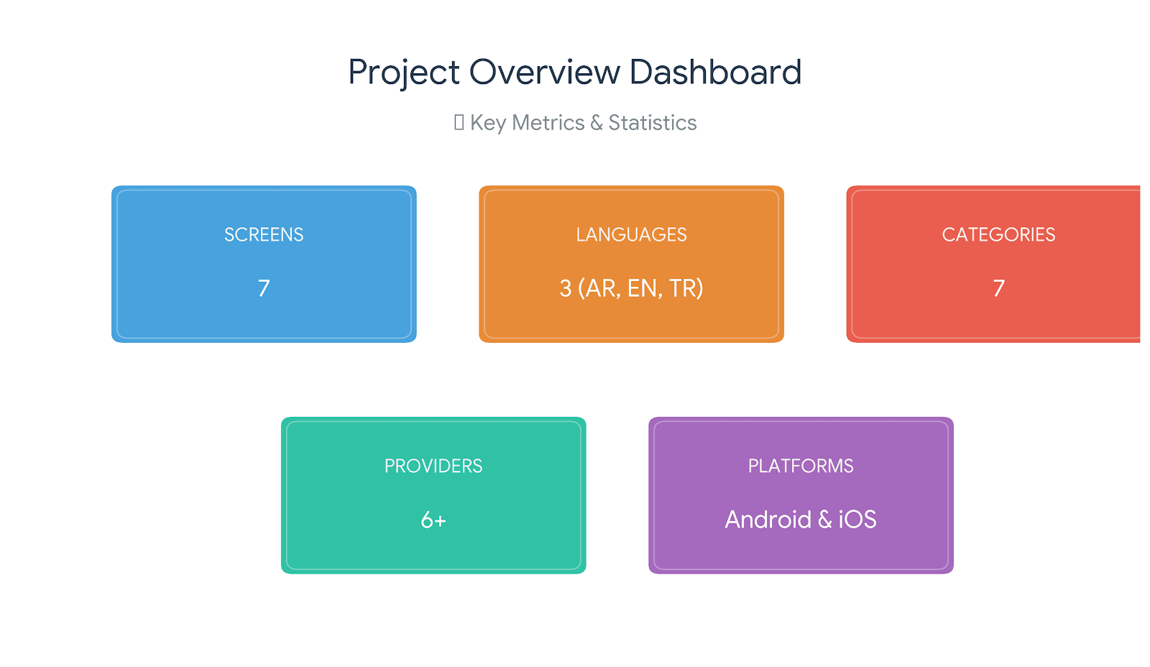
Ekran Sayısı: Uygulama toplam 7 farklı fonksiyona özel ekrandan oluşur (Haberler, Detay, Favoriler, Ayarlar, Kaynak Yönetimi vb.).
Kategoriler: Ekonomi, spor, teknoloji gibi 7 ana haber kategorisi desteklenir.
Kullanılan Temel Paketler: flutter_riverpod, hive_flutter, dio, easy_localization, webview_flutter.

Slide 10
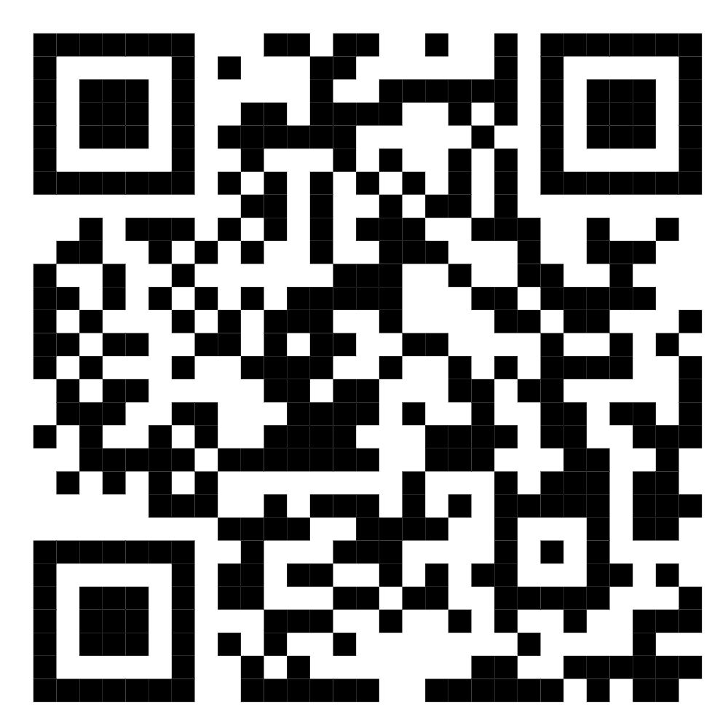
Thank You / Teşekkürler / شكراً لكم
Özet: Bu proje, modern yazılım prensiplerini kullanarak son kullanıcıya en temiz ve en hızlı haber deneyimini sunmayı başarmıştır.
Gelecek: Daha fazla haber kaynağı entegrasyonu ve kişiselleştirilmiş AI haber bültenleri üzerinde çalışmalar devam edecektir.
Kapanış: Dinlediğiniz için teşekkürler. Sorularınızı yanıtlamaktan memnuniyet duyarım.

